Slide 1



RYAN AGUNG SAMUDRA
Magelang, Jawa Tengah

Slide 2

Week-3
Javascript Lanjutan – JS 2

Slide 3


SOFTWARE DAN TEKNOLOGI YANG DIGUNAKAN
Visual Studio Code
Javascript

Slide 4

PEMBAHASAN
TUJUAN
PENUTUP

Slide 5
Mendalami javascript terkhususnya variables, variables scope ,function, callback function, destructuring, js method, string literal, dan spread operator.
Menyelesaikan tugas week 3 – JS 2 setelah menguasai point yang pertama.
TUJUAN

Slide 6

PEMBAHASAN
TUJUAN
PENUTUP

Slide 7
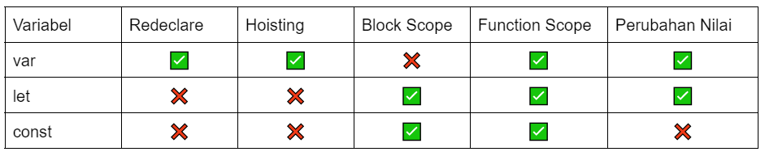
MATERI
1. Perbedaan variable let, var, const di javascript

Slide 8
MATERI
2. Method bawaan JavaScript (Built-in Functions)
Number methods,
Boolean methods,
String methods,
Array methods,
String HTML wrapper,
Date methods,
Date Static methods,
Math methods,
RegExp methods.

Slide 9
MATERI
2. Method bawaan JavaScript (Built-in Functions)
sort()
reverse()
push()
map()
split()
join()
forEach()
concat()
find()

Slide 10
MATERI
3. Callback function

Slide 11
MATERI
4. Find & sort array function

Slide 12
MATERI
5. Spread operator dan destructuring

Slide 13
PEMBAHASAN
TUJUAN
PENUTUP

Slide 14
PENUTUP
TERIMAKASIH

